Slide 4
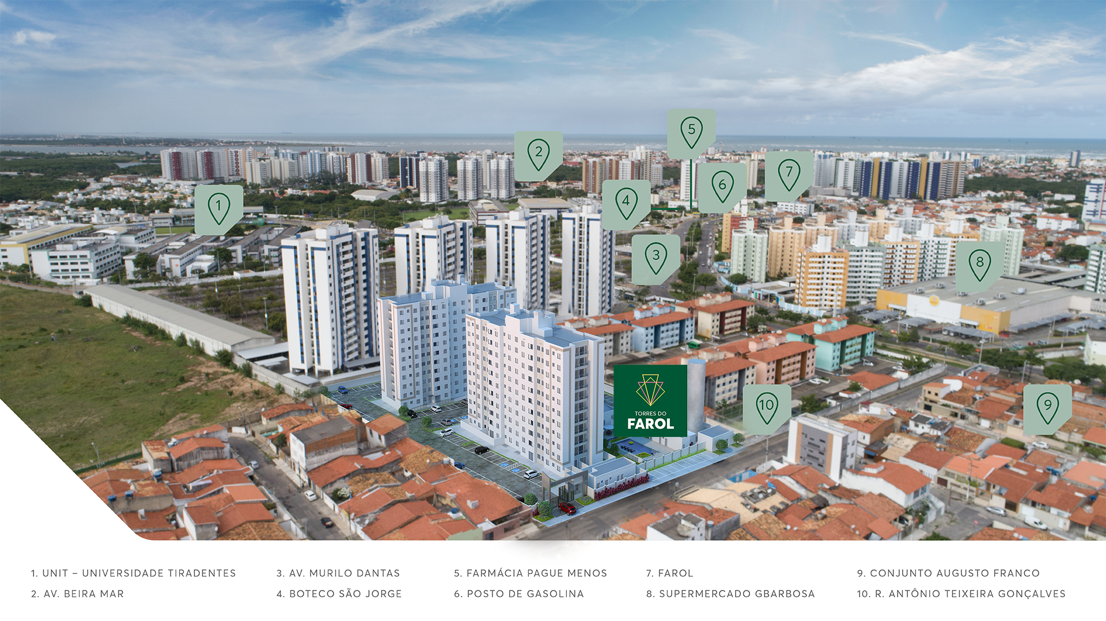
LOCALIZAÇÃO

Slide 5
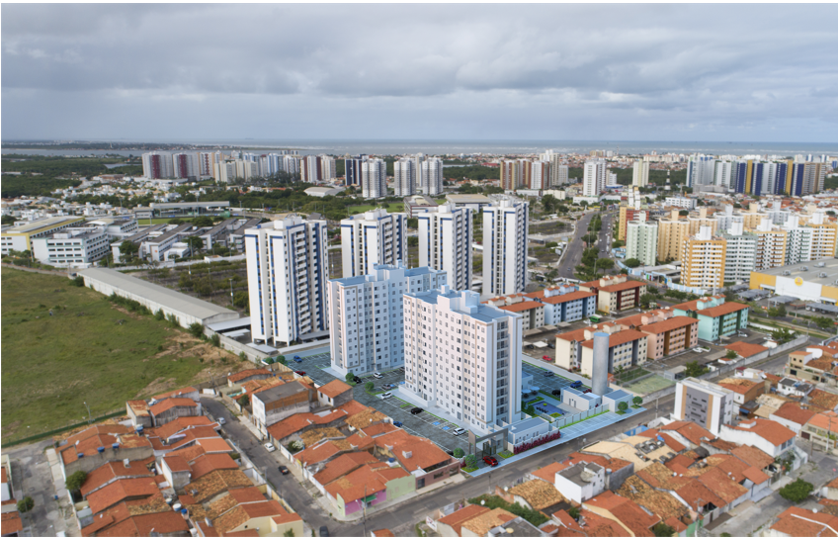
INCORPORAÇÃO
ÁREA TOTAL EM M²: 10.307,55M².
TOTAL DE UNIDADES: 176 UNIDADES​
TIPOLOGIAS:
APTOS. COM 2Q – 166 UNIDADES​;
APTOS. COM 1Q – 10 UNIDADES​;
02 TORRES;​
11 PAVIMENTOS (T+10),​
8 APARTAMENTOS POR ANDAR;
2 ELEVADORES POR TORRE;
VAGAS​ DE GARAGENS:
176 VAGAS DE CARROS, SENDO:
06 VAGAS PCD;
TERÁ - 19 VAGAS PARA VISITANTES;
12 VAGAS PARA MOTO;

Slide 6
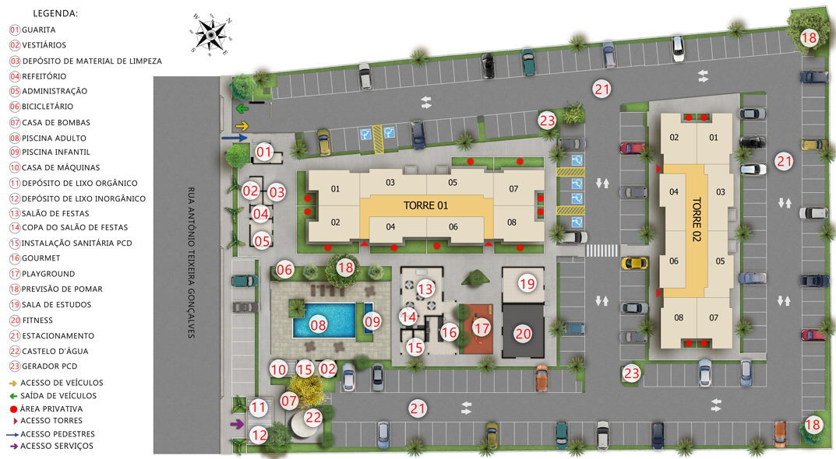
IMPLANTAÇÃO

Slide 7
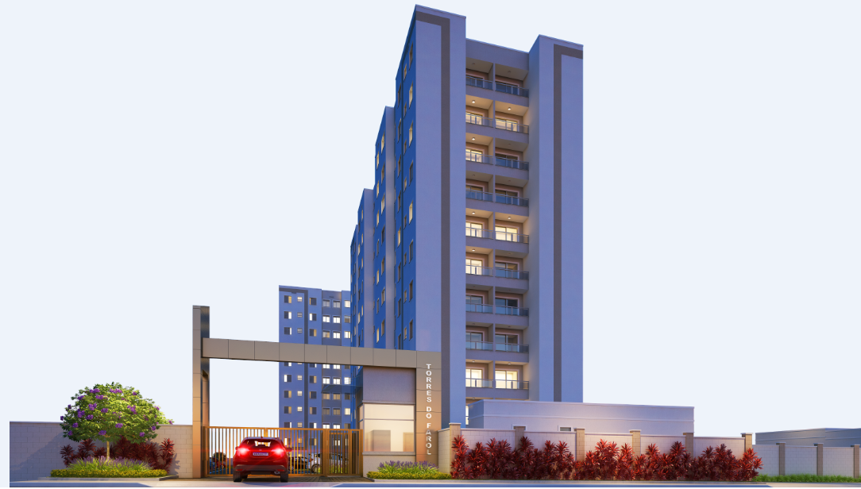
FACHADA

Slide 8
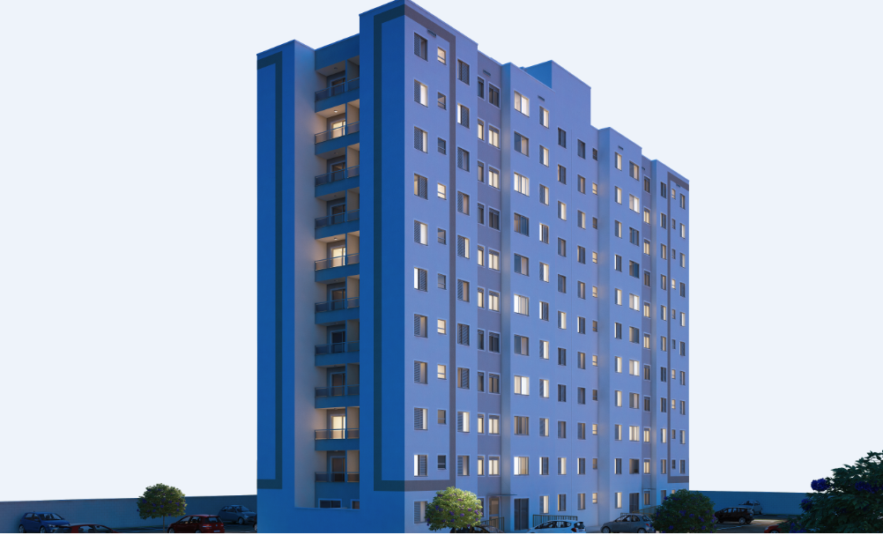
FACHADA

Slide 9
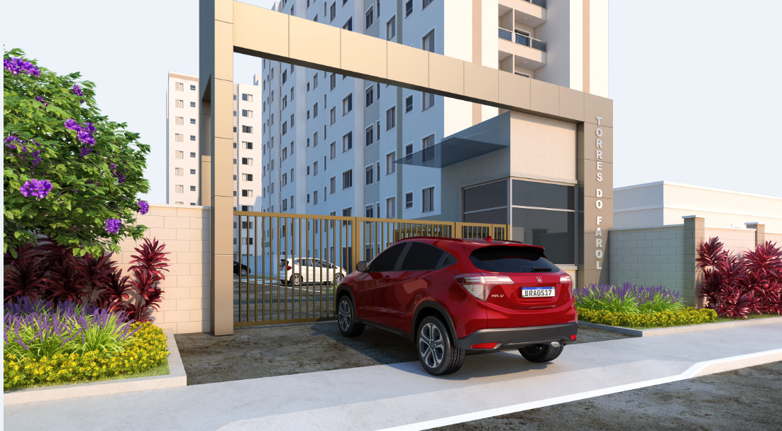
GUARITA

Slide 10
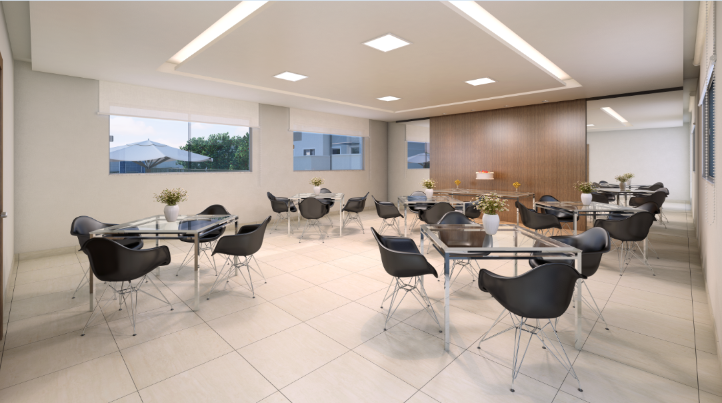
SALÃO DE FESTAS

Slide 11
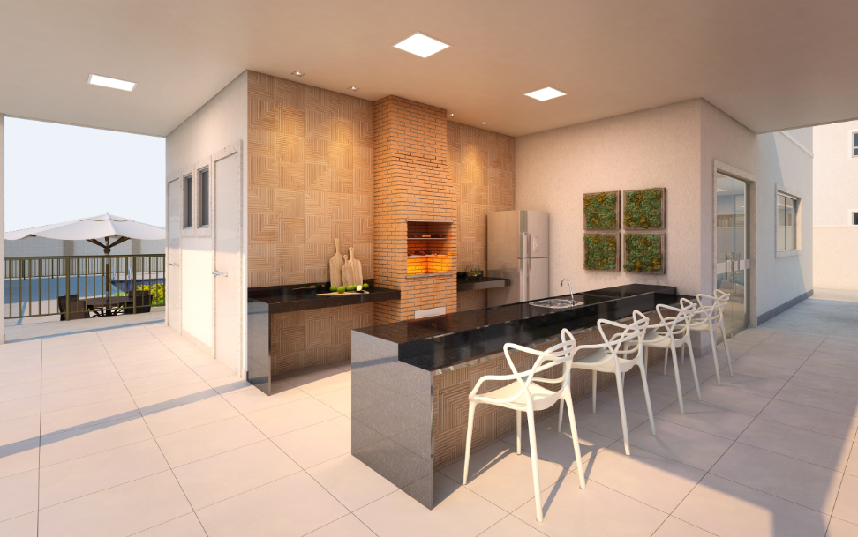
ESPAÇO GOURMET

Slide 12
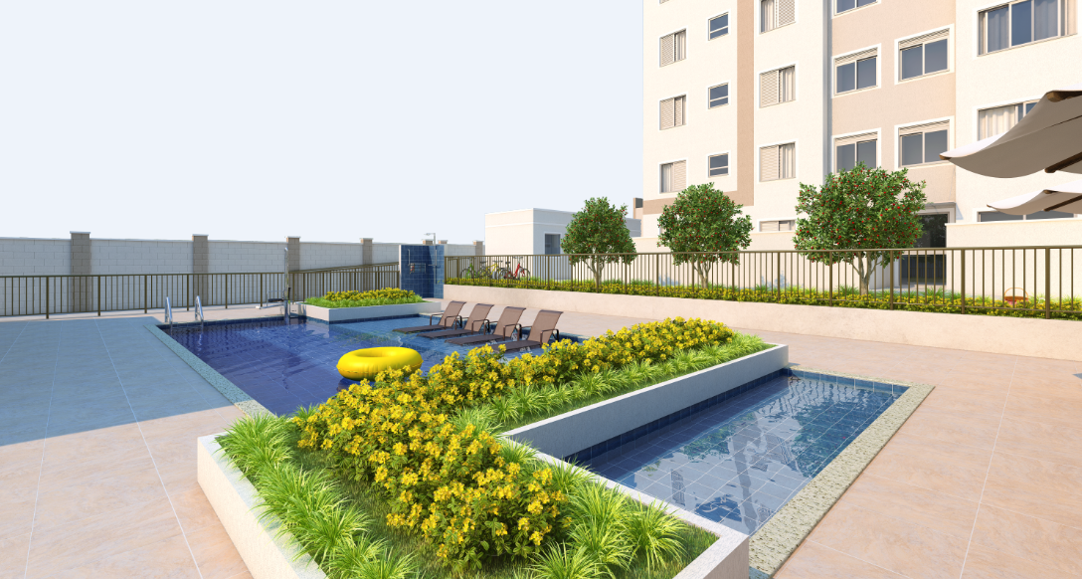
PISCINA DIURNA

Slide 13
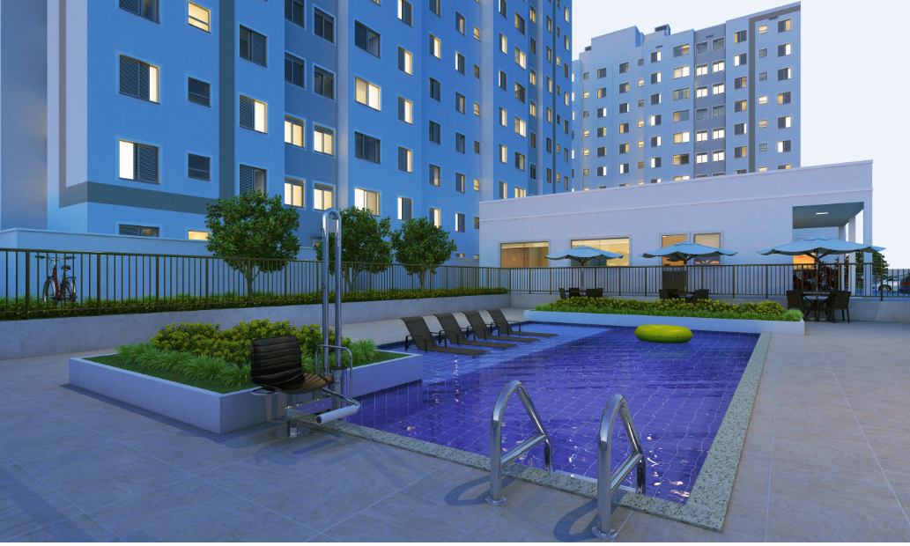
PISCINA NOTURNA

Slide 14
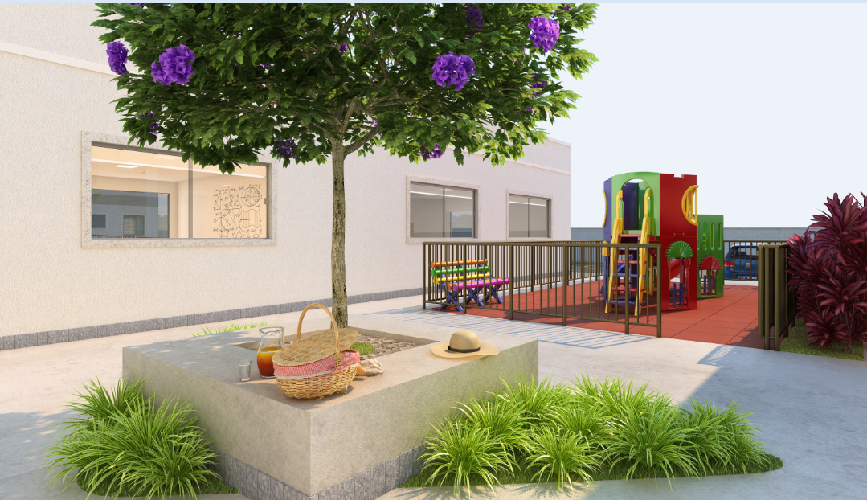
PRAÇA

Slide 15
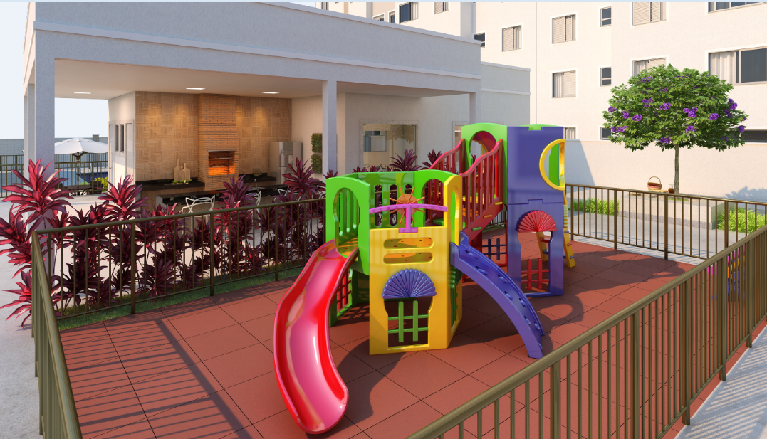
PLAYGROUND

Slide 16
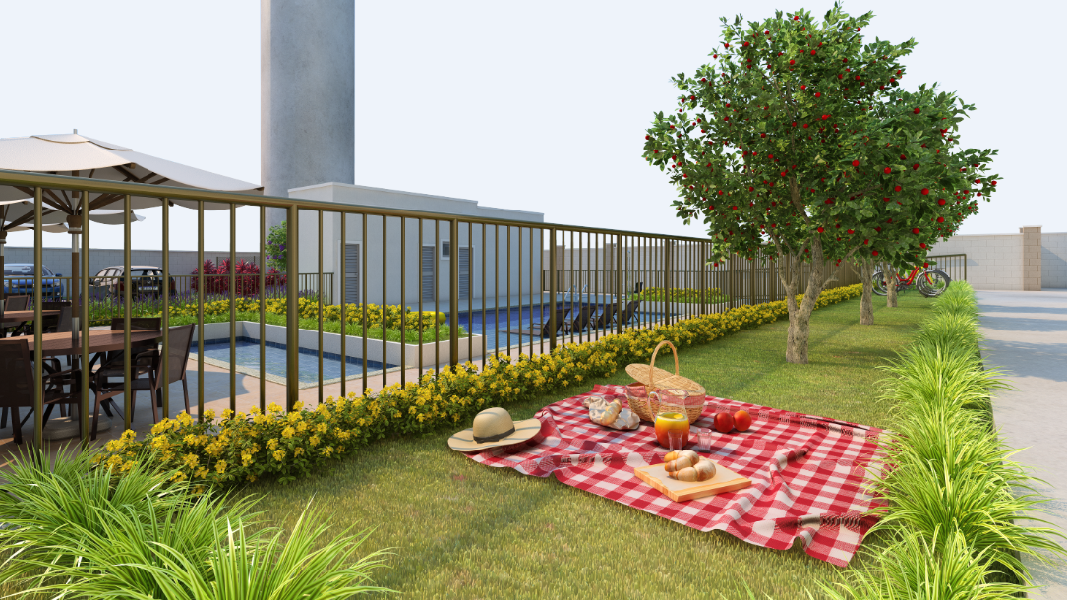
POMAR

Slide 17
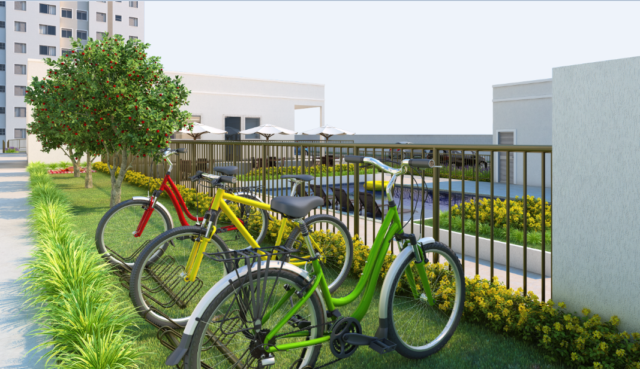
BICICLETÁRIO

Slide 18
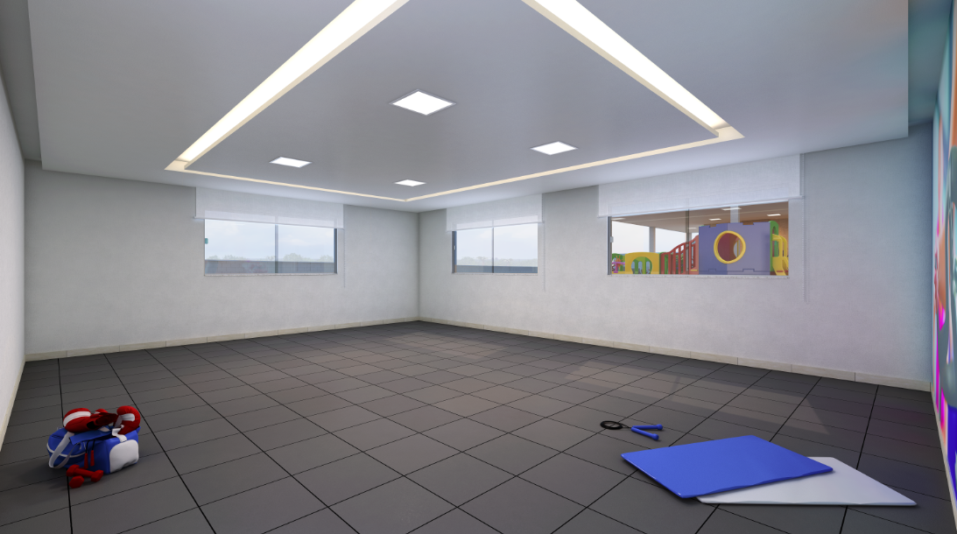
ESPAÇO FITNESS

Slide 19
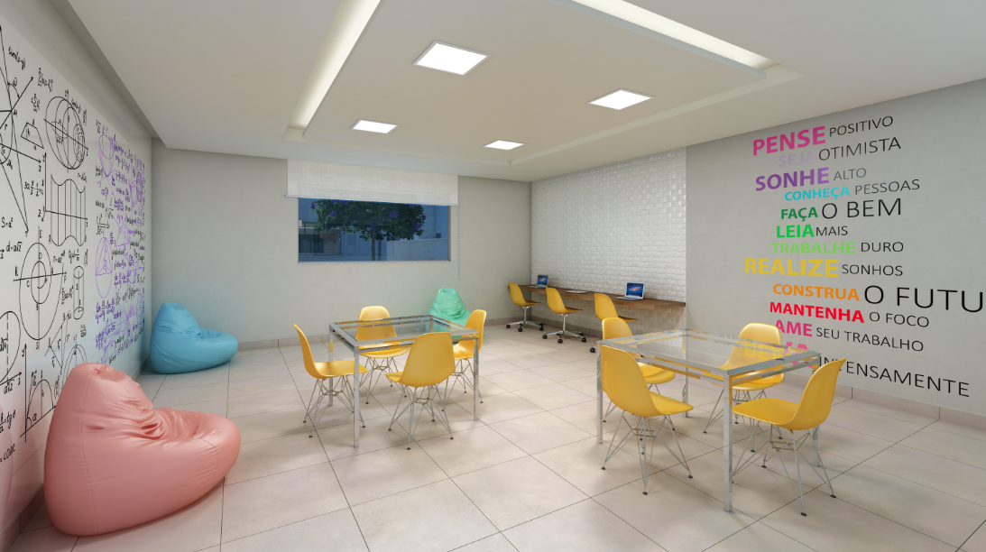
SALA DE ESTUDO

Slide 20
MRV CLASS
Proporciona sofisticação, diversificação de plantas,
acabamento diferenciado e integração entre os ambientes.

Slide 21
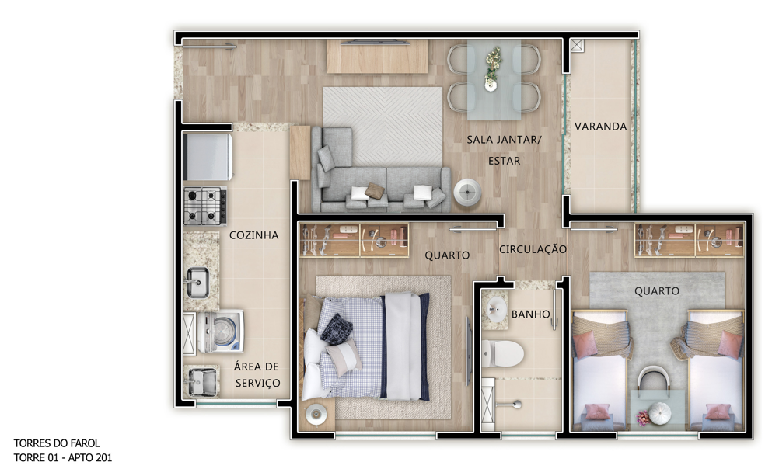
PLANTA

Slide 22
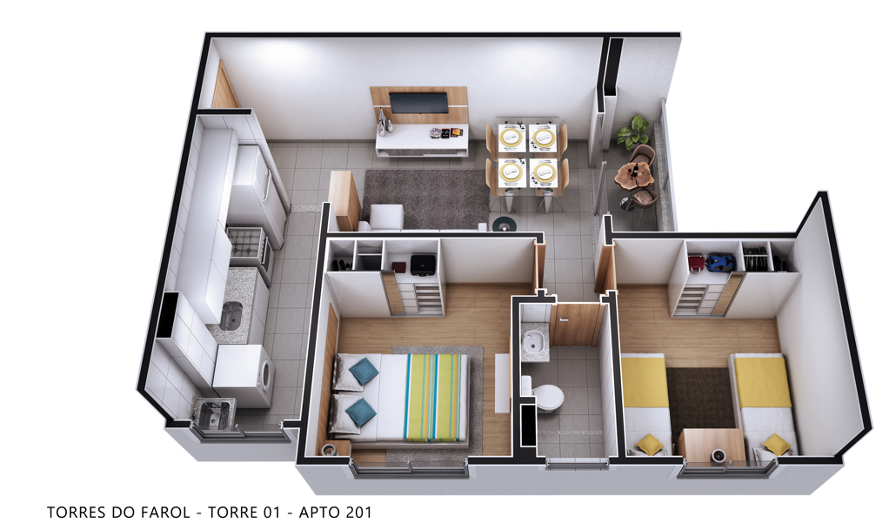
PLANTA ISOMÉTRICA

Slide 23
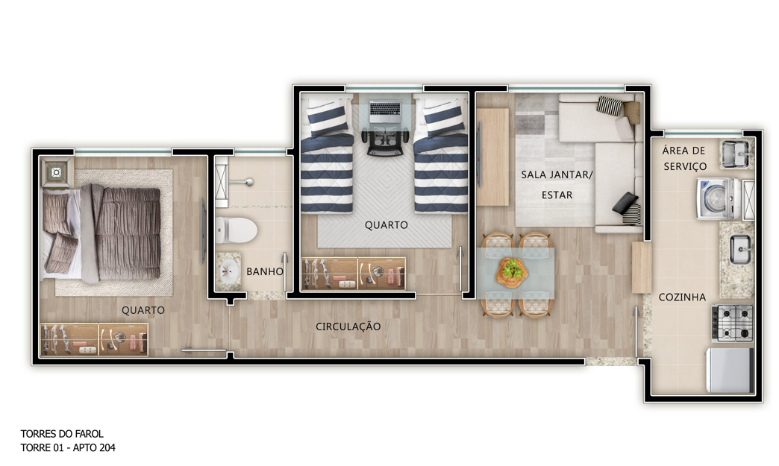
PLANTA

Slide 24
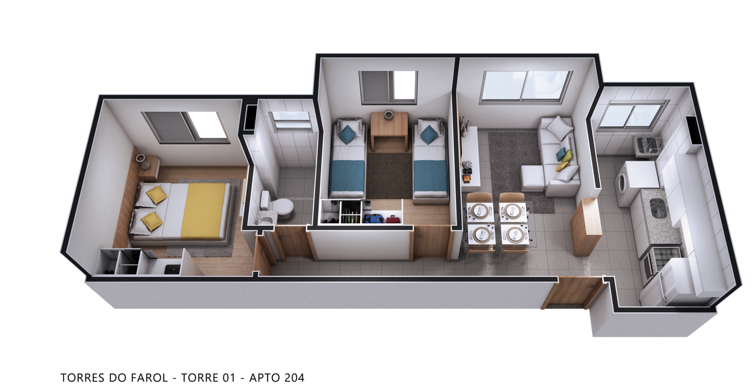
PLANTA ISOMÉTRICA

Slide 25
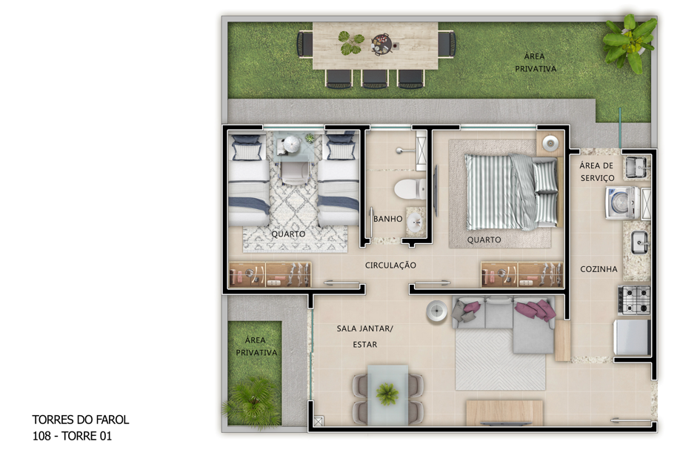
PLANTA COM GIARDINO
Área privativa: 23,85 m²

Slide 26
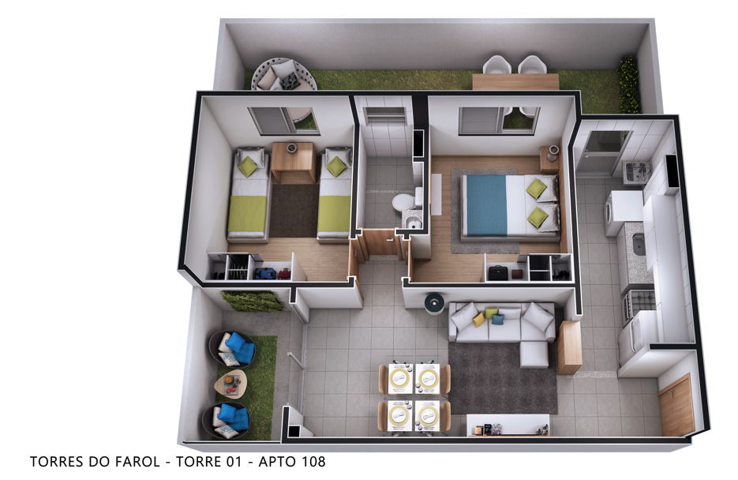
PLANTA ISOMÉTRICA

Slide 27
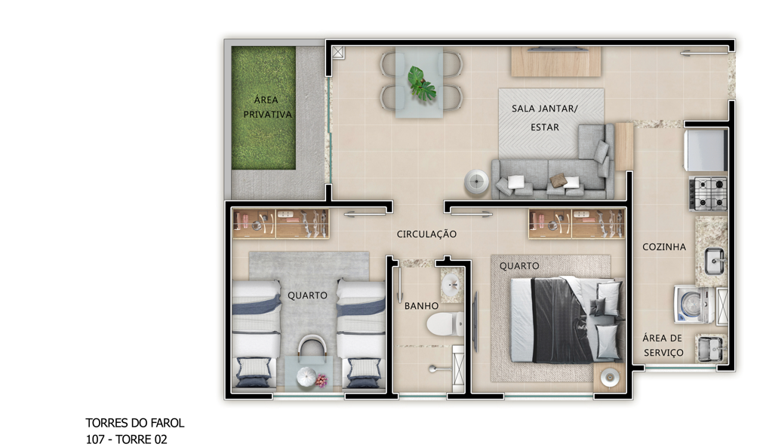
PLANTA COM GIARDINO
Área privativa: 4,53 m²

Slide 28
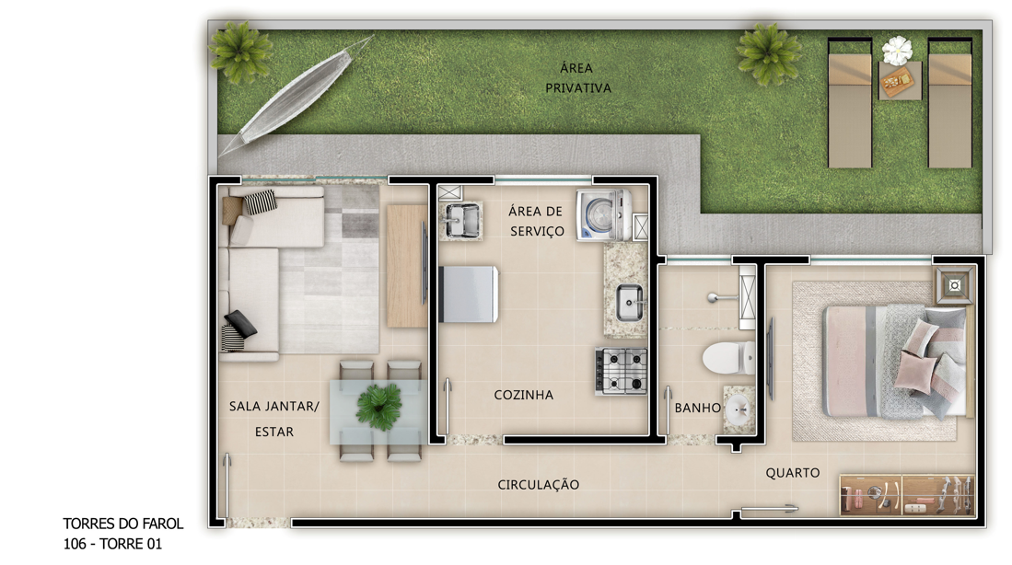
PLANTA COM GIARDINO
Área privativa: 22,58 m²

Slide 29
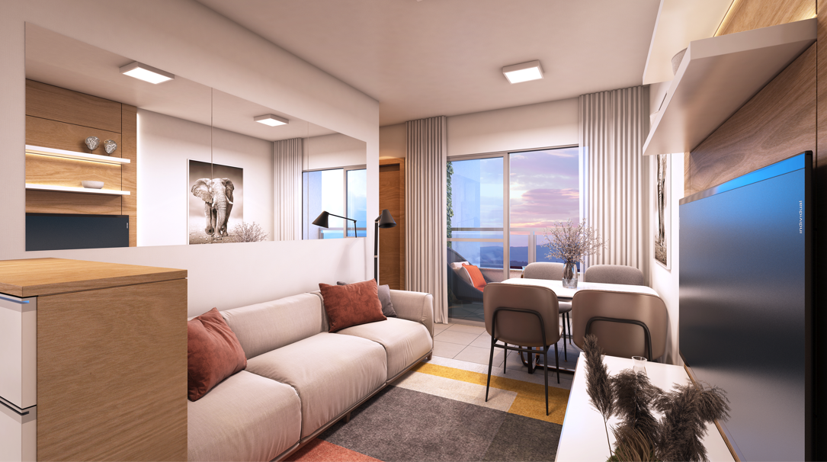
SALA

Slide 30
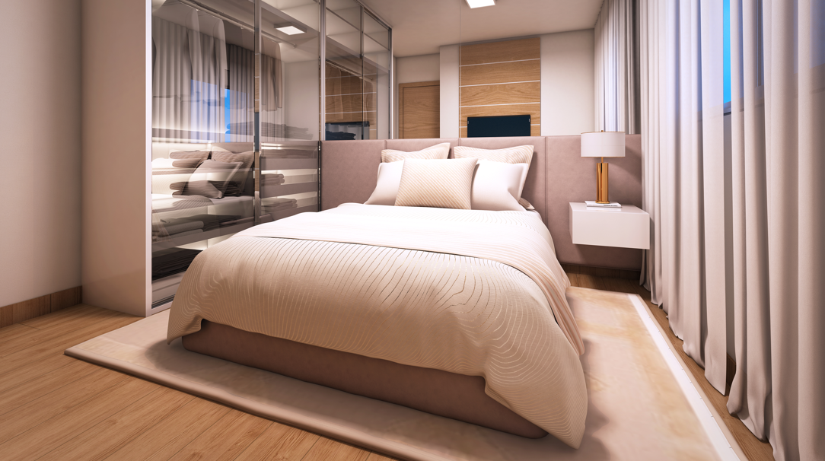
QUARTO

Slide 31
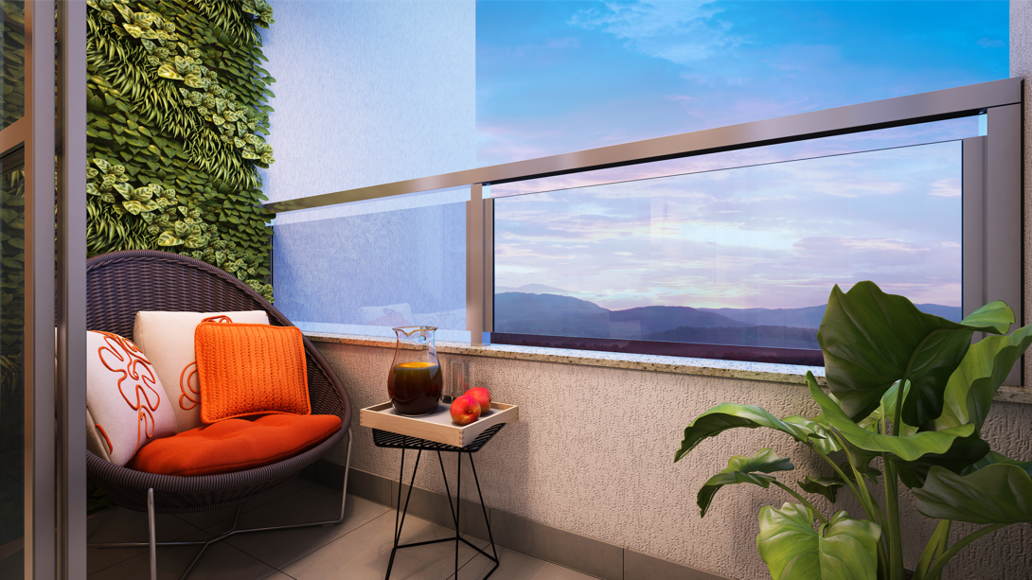
VARANDA

Slide 32
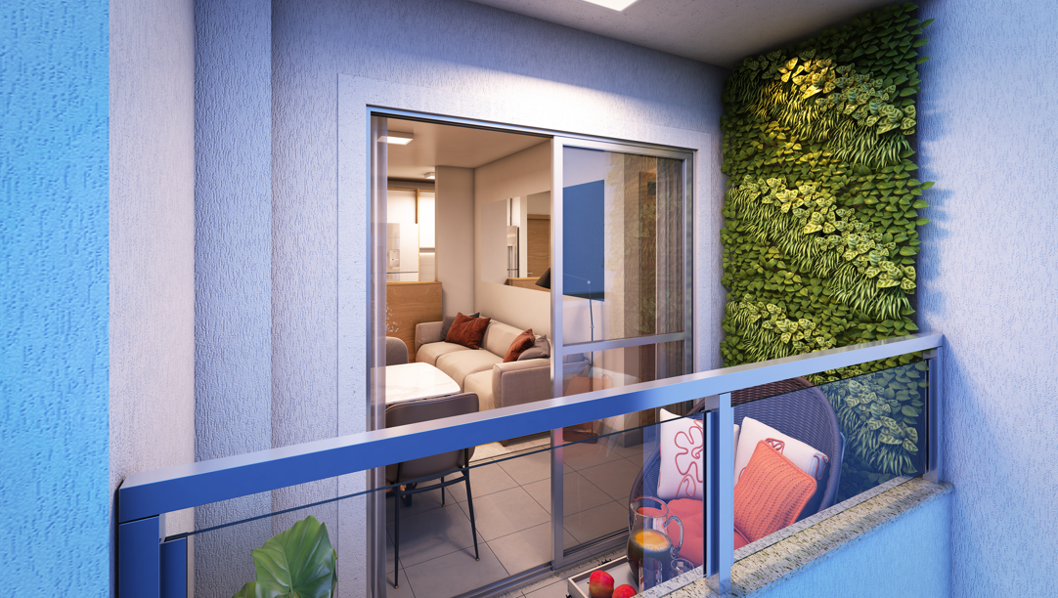
VARANDA

